Slide 1
Лак для защиты цементных полов
(силикон-уретановый, 100%-ный)
КО-161
Абсолютно безвредный нетоксичный материал
Новосибирск 2020

Slide 2
КО-161 Основные преимущества
Отличная защита поверхности от пятен и загрязнений
Защита от царапин
Однокомпонентный состав
Простота в нанесении
Не требует растворителей
Негорючий
Создает эффект усиления цвета
Поддается полировке
Легко поддается восстановлению
Обеспечивает нескользкое покрытие, даже когда мокрое

Slide 3
Области применения
КО-161 идеально подходит для защиты цементных полов в промышленных, коммерческих и жилых помещениях. Например, парковки, автомастерские, склады, производственные помещения, вокзалы, логистические комплексы и прочие. Данный лак подходит для использования как в крытых помещениях, так и на улице.

Slide 4
Способ нанесения
Перед нанесением продукта поверхность пола при необходимости нужно отшлифовать, удалить загрязнения и пыль;
Для лучшего результата необходимо наносить КО-161 в два очень тонких слоя, не более 50 г/м2 каждый, велюровым валиком с коротким ворсом;
После нанесения первого слоя создается неравномерное покрытие, т.к. лак очень глубоко проникает в структуру цемента;
Время полного высыхания слоя – 24 часа;
После нанесения второго слоя создается равномерное глянцевое покрытие, которое отлично поддается мытью.

Slide 5
Дополнительные комментарии
Даже если из-за длительного истирания поверхность становится матовой, защитные свойства сохраняются, поверхность можно мыть, вода не впитывается;
ВАЖНО: не смешивать продукт миксером, не наносить на влажные поверхности, не мыть инструменты водой.
Фото поверхности пола после двух лет эксплуатации

Slide 6
Пример легкого удаления загрязнений с помощью бумажного полотенца

Slide 7
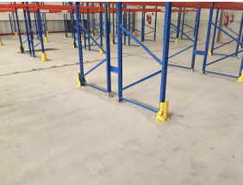
Холодильный склад
До
Площадь нанесения – 680 м2 (температура помещений варьируется от -15°С до 10°С)
1 слой – 55 г/м2
2 слой – 25 г/м2
Всего расход – 80 г/м2
После

Slide 8
Стойкость КО-161 к сварочным работам

Slide 9
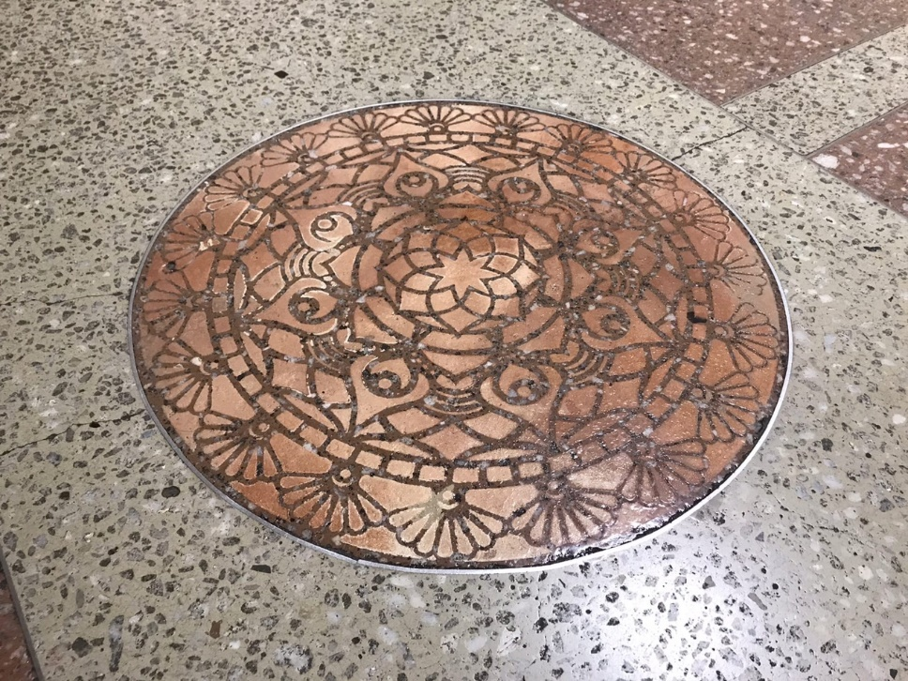
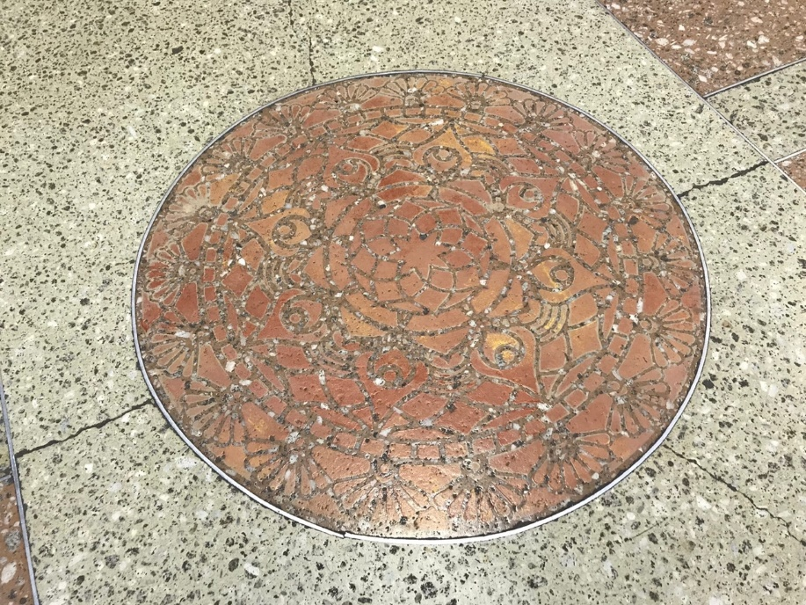
Лак КО-161 отлично подходит для защиты декоративных элементов на полу
Бетонно-мозачиный пол обрабатывали не удаляя медные/стальные элементы
Лак нанесен на узор, созданный с помощью трафарета и декоративных материалов

Slide 10
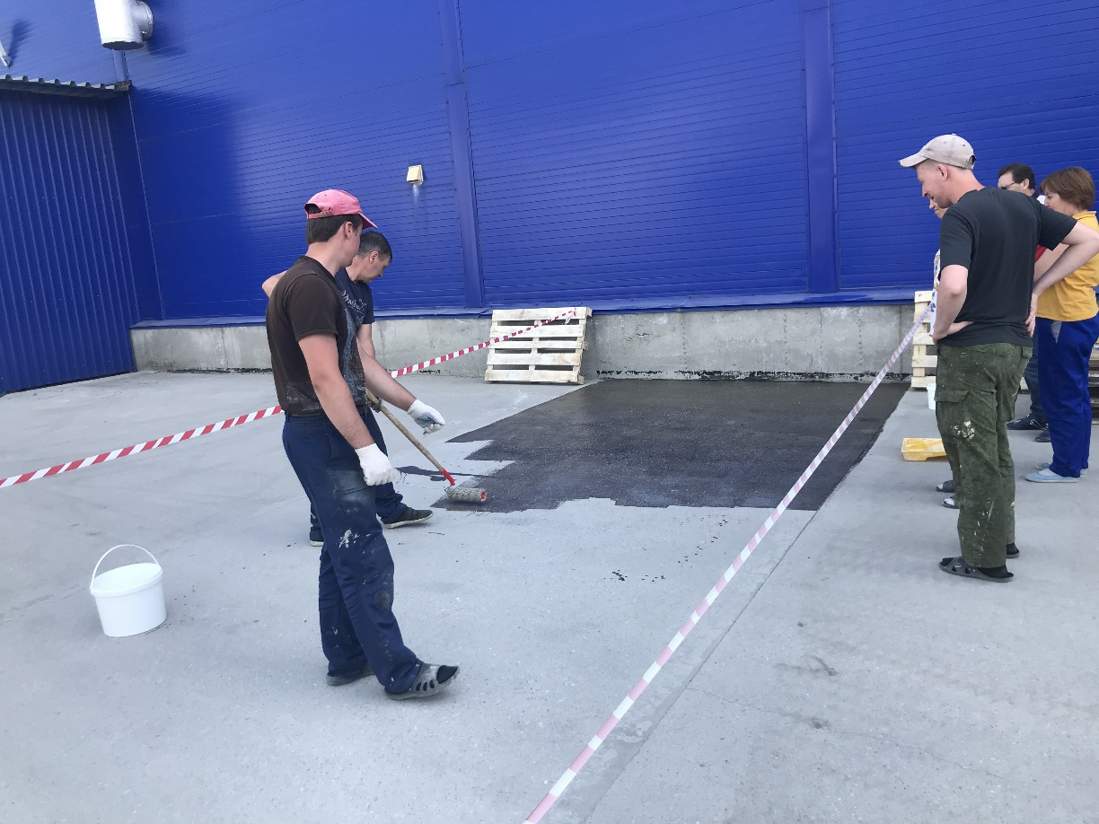
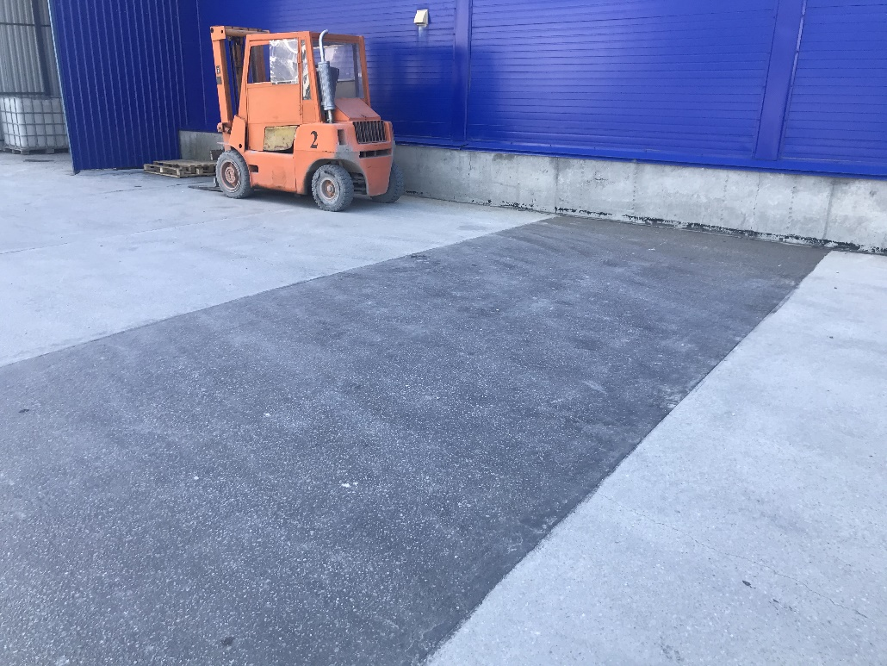
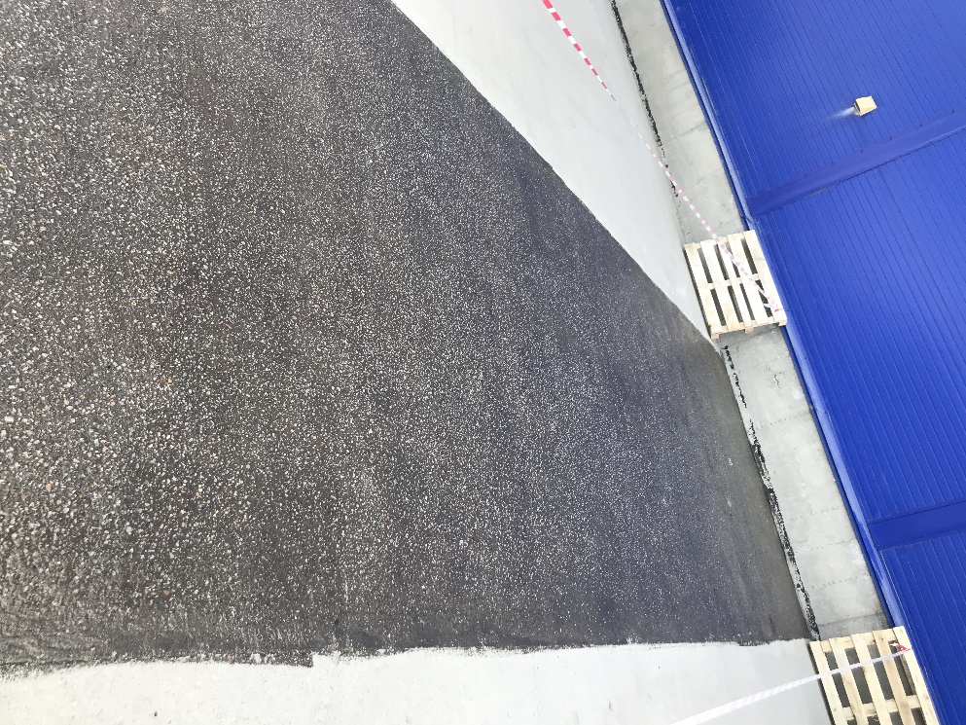
Пример использования КО-161 на открытой площадке склада ЛЗ «Радуга»
Спустя несколько месяцев активной эксплуатации с ежедневным использованием дизельного погрузчика
Нанесение

Slide 11
Спасибо за внимание!
Новосибирск 2020

